Slide 1
Техника переводческой семантографии (УПС)
Николаенко Н.А., к.ф.н.,
доцент каф. ИЯСГТ ТПУ

Slide 2
УПС - универсальная
переводческая скоропись
Для чего она нужна?

Slide 3
Основная задача УПС
создание опорных пунктов для мгновенного извлечения из памяти переводящего информации, уже поступившей в его мозг через слуховые рецепторы

Slide 4
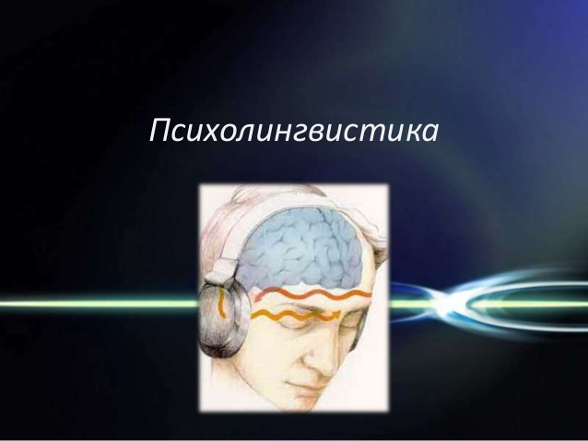
Input is absolute, output is relative

Slide 5
Особая задача устного перевода – сделать этот “output” как можно более полным, быстрым и наиболее
приемлемым по форме.

Slide 6
Максимально помочь в осуществлении этой задачи призвана переводческая скоропись (переводческая семантография).

Slide 7
Универсальная переводческая скоропись – история и применение
Переводческая скоропись появилась в 30-е годы, в эпоху расцвета последовательного перевода, но принципы УПС были научно обоснованы и разработаны в конце 50-х годов в Швейцарии, а впервые изложены в книге Ж.-Ф.Розана. Дальнейшее развитие скоропись получила в работах А. ван Хоофа, в том числе в “Théorie et pratique de l’interpretation”, Munich, 1962.

Slide 8
В нашей стране система переводческой скорописи на основе русского языка впервые была изложена в книге Р. Миньяр-Белоручева «Пособие по устному переводу (записи в последовательном переводе)», появившейся в 1969 году.

Slide 9
Переводческая скоропись – вещь сугубо индивидуальная, хотя и имеющая определенные закономерности. При этом она специфична, как специфичен ваш почерк, хотя буквы алфавита понятны всем, владеющим грамотой.

Slide 10
Скоропись не самоцель, а средство. Она никому не нужна, кроме вас самих, и «живет только дважды»: один раз, когда вы записали информацию и воспроизвели ее и вторично – если вы использовали ее для составления записи беседы или иного материала.

Slide 11
Скоропись – не панацея (cure-all), а гибкий инструмент, употребление которого зависит от вас и вашей оценки ситуации. Вероятно, отнюдь не всегда нужно прибегать к ней (иногда достаточно использовать частично, для записи ключевой информации). Это только ваше решение.

Slide 12
Организация записи

Slide 13
Организация записи
Когда следует записывать?
устный двусторонний перево­д
последовательный перевод монологической речи.

Slide 14
Ситуации двустороннего перевода:
официальная бесе­да
интервью
переговоры
пресс-конференция

Slide 15
Ситуации одностороннего перевода:
перевод выступлений на конференциях пре­зентация
лекция
проповедь и т. д.

Slide 16
Организация записи
Рекомендуется начинать записи одновременно с началом звуча­ния речи
прослушать небольшой фрагмент, чтобы уловить идею высказывания.
Главное: пауза для перевода = переводчик прекращает запись и начинает переводить.

Slide 17
Объем записей
следует более подробно записывать первые фразы, а затем сокращать количество записей, т. к. многое будет уже известно и записывать придется только новую информацию.

Slide 18
Что использовать при записи?
Этот технический вопрос на первый взгляд кажется не принципи­альным.
в записи важна каждая деталь и переводчик должен стремиться использовать все средства, рацио­нализирующие его работу в процессе УПП.

Slide 19
В условиях двустороннего перевода
переводчик работает сидя за столом, поэтому можно использовать отдельные листы формата А4.
Рекомендуется распо­лагать лист горизонтально, предварительно разделив его на три ко­лонки.

Slide 20
В условиях двустороннего перевода
Такое расположение позволяет записать довольно длинное сообщение и быстро найти нужный фрагмент, не перелистывая страницы.
Желательно пронумеровать страницы ДО начала работы.
Писать следует с одной стороны листа, однако если бумага закон­чилась, можно перевернуть все листы и писать на обороте.

Slide 21
Расположение
записей

Slide 22
NB! Расположение УПС – ступенчато-диагональное, сверху вниз. Так ваши пометки будут легче восприниматься и «читаться».

Slide 23
SUBJECT GROUP
PREDICATIVE
OBJECT
(direct)
OBJECT
(indirect)

Slide 24
Переводческая скоропись - полезный инструмент при последовательном переводе или ненужная блажь ?

Slide 25
Точка зрения:
Переводческая скоропись востребована разве что при дипломатическом переводе и при любом другом протокольном переводе "на публику". Но это очень узкая ниша: от силы несколько десятков переводчиков из многотысячного отряда тех, кому приходится заниматься устным последовательным переводом.

Slide 26
Точка зрения: за и против ПС
«…не стоит искусственно "набивать себе цену" и учиться тому, что вряд ли когда пригодится в реальной переводческой деятельности».

Slide 27
МИНУСЫ И ПОДВОДНЫЕ КАМНИ
Начнем с того, что известные системы переводческой скорописи дают на вооружение переводчику лишь определенный начальный набор сокращений и значков. А дальше, уяснив принцип, переводчик должен уже вырабатывать свою собственную систему скорописи, исходя из своих индивидуальных потребностей и предпочтений. Причем, не только вырабатывать, но и постоянно поддерживать и совершенствовать.

Slide 28
Так ли это?
Однако даже освоение этого начального джентльменского набора требует времени и напряженных усилий. В некоторых источниках говорится о том, что при условии каждодневных интенсивных занятий систему скорописи можно освоить буквально за 10-12 дней.

Slide 29
В любом виде деятельности важно четко определить приоритеты. И надо сказать, что освоение переводческой скорописи никак нельзя отнести к приоритетным задачам и навыкам при подготовке будущих переводчиков.

Slide 30
Существующие системы скорописи в плане лексики ориентированы в основном на общие общественно-политические или военные тексты.

Slide 31
Типовые символы 1970х
"Делегация", "визит". "оратор", "сказал", "приветствовал", "поблагодарил", "осудил", "партия", "борьба за мир". "разоружение", "ракеты" и т.д.

Slide 32
Сегодня не только заметно повысилась тематическая сложность и терминологическая насыщенность мероприятий, идущих через перевод, но и выросла интенсивность самого процесса перевода и требования к его качеству.

Slide 33
Соответственно, чем больше тематика реального перевода отличается от той, для которой Вы наработали свои условные значки и сокращения, тем ниже будет эффективность применения приемов переводческой скорописи - даже если Вы ими владеете.

Slide 34
Если сегодня Вы переводите строительство, завтра медицину, а послезавтра банковскую или биржевую тематику, то здесь Вас сможет спасти только глубокое знание предмета и терминологии, хорошая физическая форма, максимальная концентрация и ОПЕРАТИВНАЯ ПАМЯТЬ.

Slide 35
Не стоит "баловать" ораторов тем, что переводчик готов по памяти переводить их получасовые пассажи. Со скорописью или без скорописи - это всегда колоссальная нагрузка на переводчика.

Slide 36
Перевод сверхбольших кусков текста должен быть скорее исключением, чем правилом, и в основном ограничиваться теми случаями, когда у переводчика имеется заранее переведенный текст выступления или, по крайней мере, текст оригинала в бумажном виде.

Slide 37
Тогда переводчик сможет переводить с листа. И что самое главное - точность и эффективность такого перевода с листа будет почти во всех случаях на порядок выше, чем точность перевода с использованием скорописи. И соответственно будет ниже вероятность переводческих ошибок, ляпов и пропусков.

Slide 38
Позаботьтесь о том, чтобы были правильно расставлены микрофоны и канализован звук - и не потребуется никакой скорописи! Не нужно ничего усложнять! Ведь чем больше начало перевода по времени отстоит от момента произнесения оригинального текста, тем выше риск переводческого брака.

Slide 39
Уже не говоря о том, что в условиях реального перевода далеко не всегда есть возможность, слушая оратора, делать по ходу записи. Переводчику удобнее всего делать себе пометки, когда он сидит за столом и при этом хорошо слышит говорящего. Но в любом случае потом ему еще надо быстро разобрать свои каракули в условиях стресса, множества внешних помех и не всегда идеальной освещенности.

Slide 40
Возможные проблемы
В условиях реального перевода далеко не всегда есть возможность, слушая оратора, делать по ходу записи. Переводчику удобнее всего делать себе пометки, когда он сидит за столом и при этом хорошо слышит говорящего

Slide 41
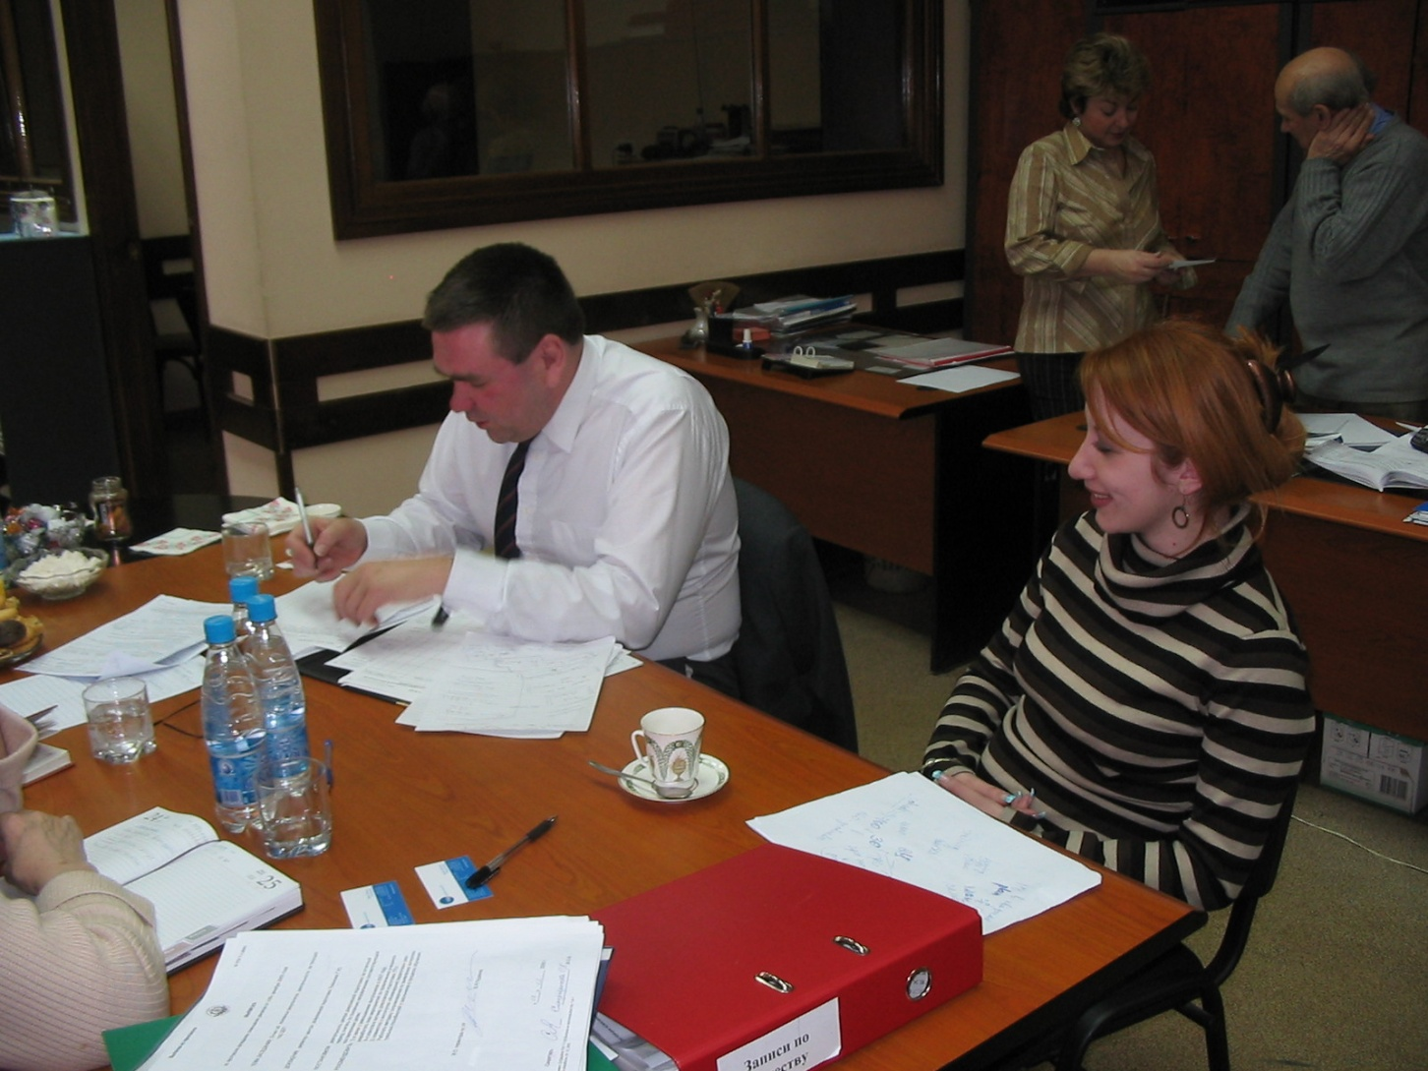
Последовательный перевод во время внешнего аудита ТПУ представителями NQA (Великобритания)

Slide 42
Возможные проблемы
В любом случае потом еще необходимо быстро разобрать свои каракули в условиях стресса, множества внешних помех и не всегда идеальной освещенности.

Slide 43

Переводческая семантография
Переводческая семантография. Запись при устном переводе. Гриф УМО МО РФ
Автор: Е.В.Аликина

Slide 44
О чем эта книга
В учебном пособии изложены теоретические вопросы, раскрывающие суть понятия «переводческая семантография»
приводятся практические рекомендации по организации записи и использованию приемов рациональной фиксации информации

Slide 45
О чем эта книга
рассматривается предлагаемая автором новая система коммуникативной записи
а также описывается серия упражнений по формированию навыков и умений переводческой семантографии

Slide 46
Важно
Особенностью пособия является то, что текстовый материал представлен на трех языках (русском, английском и французском)
это позволяет сочетать выполнение упражнений на родном, первом и/или втором иностранных языках.

Slide 47
Для кого эта книга
Пособие предназначено для студентов высших учебных заведений, обучающихся по специальности «Перевод и переводоведение».

